Slide 1
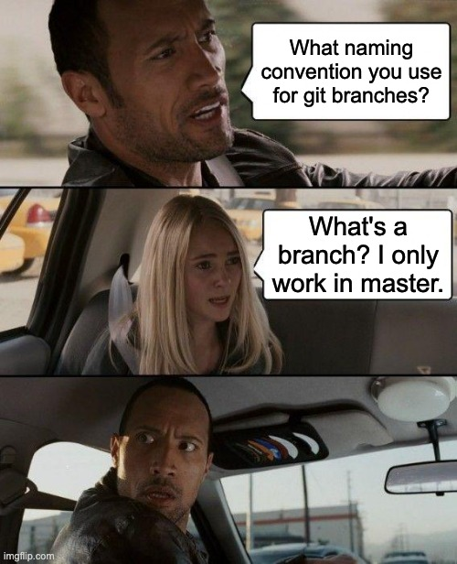
Ex10 – Properties
Forståelse for properties, indkapsling, versionering (git aliases, git branching, git merging)
Notes:
Intro af os undervisere

Slide 2
Hvad har vi set på tidligere?
Git kommandoer
git init
git add .
Alle filer
git add <filename>
En specifik fil
git status
git commit –m ”beskrivelse af commit”
git push
C# klasse (object)
Metoder, felter (en: fields)

Slide 3
Nye begreber
Git kommandoer
git pull (git fetch + git merge)
git checkout
git merge
git branch
git config
C# klasse (object)
properties
Getter
Setter
Benytter enten implicit eller eksplicit et field (backing field)

Slide 4
Projekttid
Husk at oprette et git repository for Hydac projektet (på GitLab)

Slide 5
Plan for i dag
08:15 – 08:30 | Introduktion
08:30 – 08:50 | Terminologi
08:30 – 09:45 | Øvelse 2 – OrangeTree-simulation (nu med properties)
09:45 – 10:00 | Pause
10:00 – 10:45 | Øvelse 3 – Git branching and merging
10:45 – 11:15 | Øvelse 4 – Tilgå jeres repository inde i Visual Studie IDE
11:15 – 11:30 | Opsummering

Slide 6
Dagens opgave
Gennemgang af dagens opgave
Spørgsmål til opgaven

Slide 7
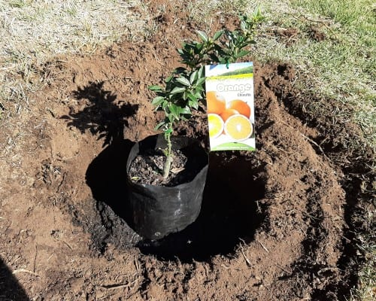
Sæt i gang!
Nu med 100% ekstra properties
Hvad nu?
Kom til os, hvis I har nogle spørgsmål
Sæt i gang med dagen opgave

Slide 8
Opsummering
Hvor langt nåede I med dagens øvelser?
Stødte I på problemer I ikke fik løst?
Har nogen lyst til at vise deres produkt? (kort!)

Slide 9
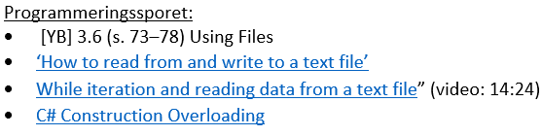
Næste gang: Persistens
Forberedelsen er på ItsLearning:
OBS: Der kan forekomme ændringer i planen

